Slide 1
Actualités CRACMO journée annuelle 24 Nov 2021

Slide 2
Programme
14H : Actualités
14H10 : AFAO
14h15 : FIMATHO
14h30 : Point Social (Me Lames)
14h45 : Devenir à l'Age adulte (Dr Sfeir)
Ateliers en alternance : de 15H à 16H30
Comment gérer son stress (A. Fourtaka, Me Leclercq)
Gérer l'alimentation de mon enfant avec une atrésie de l'oesophage (J Verspieren, A Van Malleghem, A Lecoufle, R Sfeir)

Slide 3
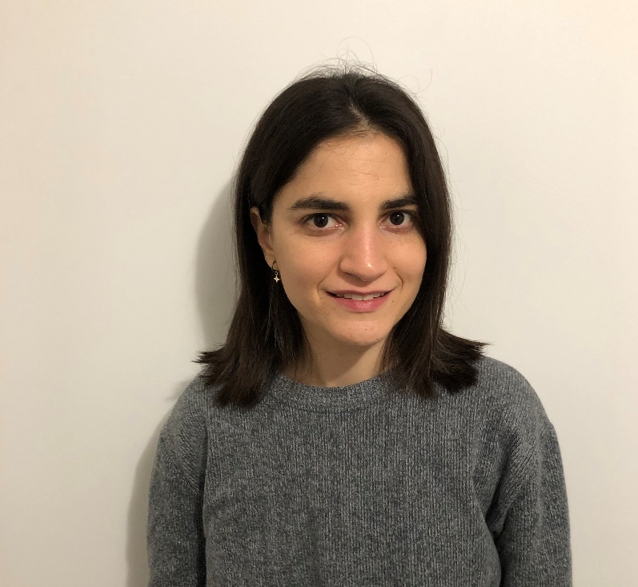
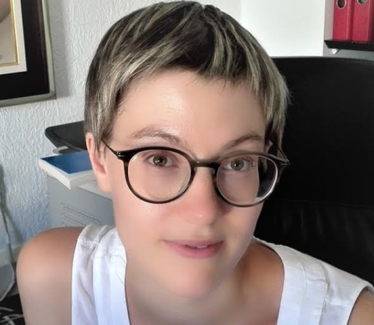
Nouvelles de CRACMO
Anastasia Fourtaka remplace Manel Hanafi
Dr Katja Clohse remplace Dr Audrey Nicolas

Slide 4
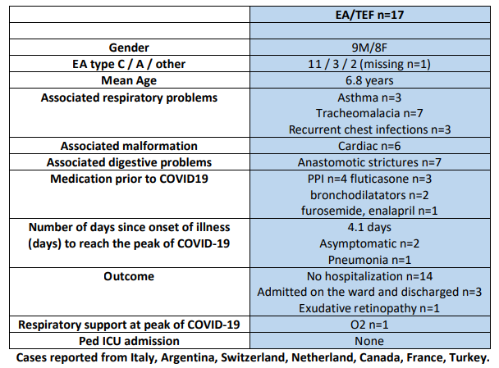
Esophageal Atresia COVID19 International Network on Esophageal Atresia Registry INoEA.org March 22, 2021
COVID 19 et atrésie de l’oesophage
EAT : 3 adults (2 males, 30 years) with EA/TEF (1 type A, 1 type B, 1 type C) have been reported to be infected by SARS-CoV-2, (1 from India, 1 from Italy, 1 from France). Two were admitted on the ward. All three had an uneventful outcome

Slide 5
ERNICA: European Reference Network for rare Inherited and Congenital (digestive and gastrointestinal) Anomalies
Dingemann C, Eaton S, Aksnes G, Bagolan P, Cross KM, De Coppi P, Fruithof J, Gamba P, Goldschmidt I, Gottrand F, Pirr S, Rasmussen L, Sfeir R, Slater G, Suominen J, Svensson JF, Thorup JM, Tytgat SHAJ, van der Zee DC, Wessel L, Widenmann-Grolig A, Wijnen R, Zetterquist W, Ure BM. ERNICA Consensus Conference on the Management of Patients with Long-Gap Esophageal Atresia: Perioperative, Surgical, and Long-Term Management. Eur J Pediatr Surg. 2021 Jun;31(3):214-225.
CAN EAT - Care and Nutrition in Esophageal Atresia: An ERNICA animation for parents and families - YouTube
https://www.youtube.com/watch?v=6sdwKIbZZoc&list=PLdmabVdgL6xlijhHaXmWQp1l1W8vUOZNn

Slide 6
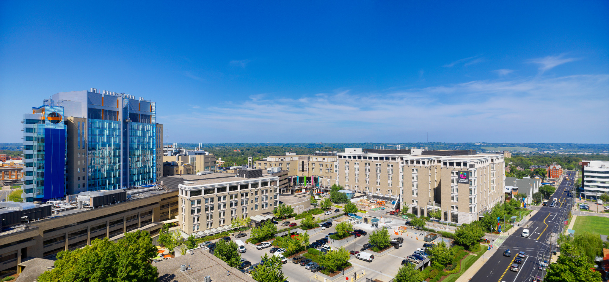
INoEA 2022
Cincinnati, Ohio, October 10-14, 2022
The “QUAD” conference
-Including an INPAT session
The Cincinnati Airway Course
The Dysphagia Conference
The Annual Aerodigestive Conference

Slide 7
PNDS oesophagite éosinophile
Retroplanning
- Fin septembre 2020 : Fin du cadrage
- Mi-novembre : Obtention de la bibliographie
- Fin janvier 2021 : Fin de sélection des articles
- Fin avril : Fin de la rédaction
- Fin juin : Fin de la relecture entre les rédacteurs et premières modifications
- Mi-octobre : Fin de la lecture par le groupe de travail multidisciplinaire
- Mi-décembre : Fin des modifications
- Fin décembre 2021 : Envoi du PNDS
Groupe rédaction
A Nicolas, L. Bridoux-Henno, R Maudinas, F Villard-Truc, F Gottrand,

